Slide 1
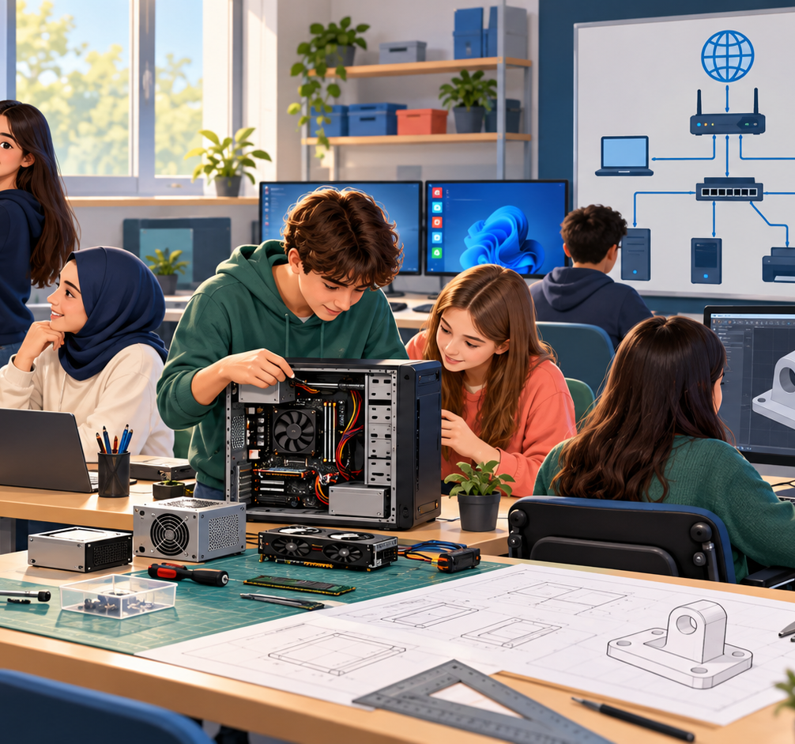
2026 MEB UYUMLU
9. Sınıf
Bilişim Ders Paketi
3 ders • ders kartları • etkinlikler • testler
Çiğdem Gül Aslan
Mesleki bilişim öğrenme seti
Notes:
Kaynak: MEB Mesleki ve Teknik Eğitim Genel Müdürlüğü 2026 Bilişim Teknolojileri Alanı çerçeve öğretim programı. 9. sınıf materyalleri: https://meslek.meb.gov.tr/dmgoster.aspx?alan_id=04&kurum_id=1&sinif_kodu=9

Slide 2
9. SINIF
02
Bu yıl hangi dersleri ve ürünleri geliştireceğiz?
Programlama Temelleri
Bilişim Teknolojilerinin Temelleri
Problemi analiz ederek algoritma, kontrol yapıları, veri yapıları, fonksiyonlar ve hata ayıklamayla çalışan programlara dönüştürme.
Donanım, işletim sistemi, dosya yönetimi, ağ, güvenlik, etik ve iş sağlığı güvenliği temelleri.
Bilgisayarlı Tasarım Uygulamaları
Teknik resim, ölçülendirme, iki ve üç boyutlu modelleme, 3B baskı ve yapay zekâ destekli tasarım uygulamaları.
Notes:
Ders sıralaması 2026 MEB Bilişim Teknolojileri Alanı programı ve MTEGM güncel ders materyali sayfalarıyla eşleştirilmiştir.

Slide 3
9. SINIF • ORTAK ALAN
03
Programlama Temelleri
Problemi analiz ederek algoritma, kontrol yapıları, veri yapıları, fonksiyonlar ve hata ayıklamayla çalışan programlara dönüştürme.
Konu haritası
1. Algoritmik Düşünme
DERS SONUNDA
Problem Analizi ve Girdi–İşlem–Çıktı • Algoritma ve Sözde Kod • Akış Şemaları • Masa Başı Testi
✓ Problemi girdi, işlem ve çıktılarına ayırır.
✓ Karar ve döngü yapılarını doğru seçer.
✓ Fonksiyonlarla okunabilir program geliştirir.
✓ Test verileriyle hatayı bulur ve düzeltir.
2. Programlama Yapıları
Değişkenler, Sabitler ve Veri Türleri • Operatörler ve İfadeler • Koşul Yapıları • For ve While Döngüleri
3. Veri, Fonksiyon ve Kalite
Listeler ve Koleksiyonlar • Fonksiyonlar ve Parametreler • Hata Türleri ve Hata Ayıklama • Dosya İşlemleri ve Mini Proje
SINIF ÜRÜNÜ
Okul yaşamından seçilen problemi sözde kodla planla, küçük adımlarla kodla ve normal-sınır-hatalı veriyle test et.
Notes:
Resmî program: https://meslek.meb.gov.tr/upload/cop9/bilisim_9.pdf
Güncel 9. sınıf materyalleri: https://meslek.meb.gov.tr/dmgoster.aspx?alan_id=04&kurum_id=1&sinif_kodu=9

Slide 4
9. SINIF • ORTAK ALAN
04
Bilişim Teknolojilerinin Temelleri
Donanım, işletim sistemi, dosya yönetimi, ağ, güvenlik, etik ve iş sağlığı güvenliği temelleri.
Konu haritası
1. Bilgisayar ve Donanım
DERS SONUNDA
Bilişim, Veri ve Bilgi • Anakart, İşlemci ve Bellek • Depolama Birimleri • Giriş, Çıkış ve Çevre Birimleri
✓ Donanım bileşenlerini görevlerine göre açıklar.
✓ İşletim sistemi ve dosyaları güvenli yönetir.
✓ Temel ağ bağlantısını kurar ve test eder.
✓ Dijital güvenlik ve etik ilkeleri uygular.
2. Sistem Kullanımı
İşletim Sistemi ve Kullanıcı Hesapları • Dosya ve Klasör Yönetimi • Yazılım Kurulumu ve Güncelleme • Bakım ve Temel Sorun Giderme
3. Ağ, Güvenlik ve Etik
Temel Ağ Bileşenleri • IP, İnternet ve Web • Parola, Kimlik Avı ve Zararlı Yazılım • Dijital Etik, Telif ve Kişisel Veri
SINIF ÜRÜNÜ
Laboratuvar cihazlarını kontrol listesiyle incele, güvenli işlem adımlarını uygula ve bulguları kanıt tablosuna yaz.
Notes:
Resmî program: https://meslek.meb.gov.tr/upload/cop9/bilisim_9.pdf
Güncel 9. sınıf materyalleri: https://meslek.meb.gov.tr/dmgoster.aspx?alan_id=04&kurum_id=1&sinif_kodu=9

Slide 5
9. SINIF • ORTAK ALAN
05
Bilgisayarlı Tasarım Uygulamaları
Teknik resim, ölçülendirme, iki ve üç boyutlu modelleme, 3B baskı ve yapay zekâ destekli tasarım uygulamaları.
Konu haritası
1. Teknik Çizim
DERS SONUNDA
Çizgi Türleri ve Çizim Standartları • Geometrik Çizimler • Görünüş Çıkarma • Ölçülendirme ve Kesit
✓ Teknik çizim kurallarını uygular.
✓ Ölçülü 2B çizim oluşturur.
✓ 3B katı model tasarlar.
✓ Modeli 3B baskıya güvenli hazırlar.
2. 2B ve 3B Tasarım
2B CAD Araçları ve Kısıtlar • Eskizden Katı Modele • Montaj ve Parça İlişkileri
3. Üretim ve Yeni Araçlar
3B Yazıcıya Hazırlık • Yapay Zekâ Destekli 3B Tasarım
SINIF ÜRÜNÜ
Gerçek bir okul ihtiyacı için ölçü al, çizimi kısıtlarla oluştur, modeli kontrol et ve baskı ön izlemesiyle doğrula.
Notes:
Resmî program: https://meslek.meb.gov.tr/upload/cop9/bilisim_9.pdf
Güncel 9. sınıf materyalleri: https://meslek.meb.gov.tr/dmgoster.aspx?alan_id=04&kurum_id=1&sinif_kodu=9

Slide 6
9. SINIF
06
Her konu aynı öğrenme döngüsüyle işlenir
1
2
3
4
ANLA
UYGULA
TEST ET
PAYLAŞ
Ders kartını oku; amaç, kavram ve başarı ölçütünü belirle.
Kısa sınıf görevini rol paylaşımıyla gerçekleştir.
Normal, sınır ve hatalı durumlarda kanıt topla.
Sonucu açıkla, konu testini çöz ve geri bildirimle geliştir.
Öğretmen paylaşım modeli
İlgili konu sayfasının bağlantısını gönderin: öğrenci telefonda ders kartını, görseli, notu, etkinliği ve testi tek akışta açar.

Slide 7
9. SINIF
07
Ölçme yalnız puan değil, öğrenme kanıtıdır
Konu testi
Uygulama kanıtı
Her konuya bağlı 4 açıklamalı soru; kavram, uygulama ve doğrulama.
Kod çıktısı, ağ tablosu, tasarım görseli, ölçüm veya kısa rapor.
Akran geribildirimi
Öz değerlendirme
Bir güçlü yön, bir geliştirme önerisi ve kanıta dayalı açıklama.
Ne öğrendim, hangi testi yaptım, bir sonraki adımım ne?

Slide 8
9. SINIF
08
Dersi sınıfta hemen kullanmak için
1
Konuyu bulun
Dersler sayfasında “9. sınıf” filtresini seçin ve dersin içindekilerinden konuyu açın.
2
Bağlantıyı paylaşın
Konu bağlantısını paylaş düğmesiyle öğrenciye tek URL gönderin.
3
Uygulayın
Ders kartı → konu anlatımı → eğlenceli etkinlik → görsel → konu testi akışını izleyin.
4
Sonucu görün
Öğrenci hesabı test sonucunu ve ilerlemeyi kaydeder; öğretmen paneli raporlar.
Resmî kaynaklar
meslek.meb.gov.tr • 2026 Bilişim Teknolojileri Alanı çerçeve programı ve güncel ders materyalleri
Notes:
Program PDF: https://meslek.meb.gov.tr/upload/cop9/bilisim_9.pdf
9. sınıf güncel materyalleri: https://meslek.meb.gov.tr/dmgoster.aspx?alan_id=04&kurum_id=1&sinif_kodu=9

